Slide 1

ERP TEAM PROJECT
이젠아카데미수원 308호
240322 질풍노도
ZIBZIP
기업요구사항을 반영한 자바 & 파이썬 기반
빅데이터 활용 풀 스택 개발자 양성
2ND Team Project : ERP 프로그램
질풍노도 ERP

Slide 2




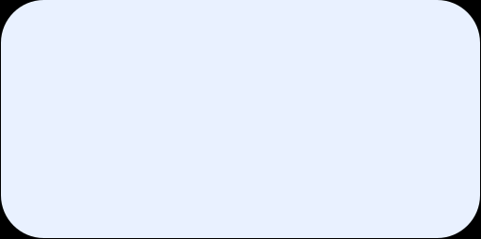







Team Member
ZIBZIP : 질풍노도 ERP
#팀 구성 소개 자료 공유드립니다.
15:32 pm
김가을
김세중
박준석
010-5642-1246
010-4535-6940
010-5564-1796
kga1998@naver.com
awcw618@gmail.com
jun991102@naver.com
서주완
조현주
황정은
010-4421-4194
010-3761-4472
010-6409-6436
vacancyer@gmail.com
wnguswh23@naver.com
eunjeong901@naver.com
00
00

Slide 3

Contents
ZIBZIP : 질풍노도 ERP
01
02
03
Start,
Ing,
End, And
목적 및 방향
진행 과정
결과물 및 보완점
프로젝트 목적 / 개발환경
팀원별 분담 / WBS(일정)
모듈별 기능 / 프로그램 시연
/ 대상 기업 설정
/ 시나리오 및 테이블 설계
/ 추후 보완점 및 소감
01
01

Slide 4


Contents
ZIBZIP : 질풍노도 ERP
01
02
03
Start,
Ing,
End, And
목적 및 방향
진행 과정
결과물 및 보완점
프로젝트 목적 / 개발환경
팀원별 분담 / WBS(일정)
모듈별 기능 / 프로그램 시연
/ 대상 기업 설정
/ 시나리오 및 테이블 설계
/ 추후 보완점 및 소감
02
02

Slide 5


01
01 ERP 프로젝트 목적
ERP의 목적
01
#스프링에 대한 이해
#차별성 # 실무 경험
스프링부트 기반의 프로젝트 개발을 통해
스프링부트의 프레임워크를 이해하고,
프로젝트를 구현하는 기술을 익히고자 함
02
03
쉽게 접근할 수 있는 게시판 서비스와 달리
더 심화적인 기능의 구현이 가능하여
포트폴리오에 차별성을 더하고자 함
팀원 간의 원활한 소통과 효율적인
일정 관리를 통해 실무 환경을 미리 경험하고,
팀워크 능력을 강화하고자 함
" ERP 프로그램과 스프링에 대한 이해를 통해 차별성과
실무 능력을 강화하다"
03
03

Slide 6














01
02 백엔드 및 협업 도구
프로그램 개발 환경
개발하는 과정에서 eclipse, MySQL, spring boot 등의 백엔드 도구와
GitHub, Notion, Google Sheets 등의 협업 도구 등 다양한 작업툴 경험
프로그래밍
협업
개발 환경
프론트엔드&백엔드툴,
협업툴 모음
04
04

Slide 7
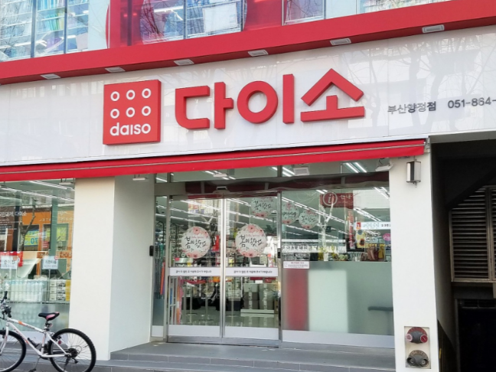



01
03 대상 기업 벤치마킹 및 구상
프로젝트 대상 기업
생활잡화를 취급하는 "다이소"를 벤치마킹하여, 기업과 기업간의 거래(B2B)와
기업과 고객간의 거래(B2C)를 취급하는 가상의 기업(ZIBZIP) 구상
B2B
B2C
Business to Business
Business to Client
기업과 기업간 거래
기업과 고객간 거래
05
05

Slide 8
Contents
ZIBZIP : 질풍노도 ERP
01
02
03
Start,
Ing,
End, And
목적 및 방향
진행 과정
결과물 및 보완점
프로젝트 목적 / 개발환경
팀원별 분담 / WBS(일정)
모듈별 기능 / 프로그램 시연
/ 대상 기업 설정
/ 시나리오 및 테이블 설계
/ 추후 보완점 및 소감
06
06

Slide 9

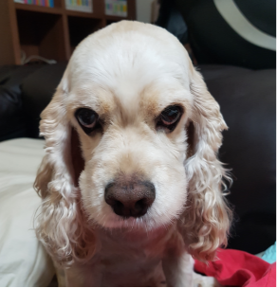


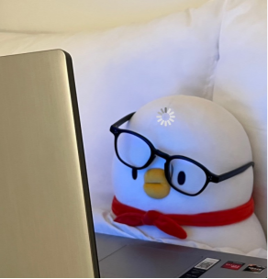
02
01 팀원별 역할 분담
#팀원별 역할 분담 자료 공유드립니다.
16:02 pm
김가을(팀장)
김세중
박준석
황정은
재고·유통(MM) / 데이터
캘린더 / 인사(HR)
거래처 / 영업(SD)
프론트 / 생산(PP) / PPT
재고조정 / 입고·출고 관리
사원·근태·휴가 관리
구매·판매 관리
품목 관리 / BOM(소요량)
07
07

Slide 10








02
02 프로젝트 WBS
#프로젝트 일정 자료 공유드립니다.
16:31 pm
12월
1월
2월
3월
4월
ERP 시스템 이해
프로젝트 방향 잡기
유동성 및 기능 정리
테이블 및 클래스 설계
프로젝트 재정비 / 시나리오 및 테이블 수정
소스코드 작성
오류 검증
산출물 제작
08
08

Slide 11
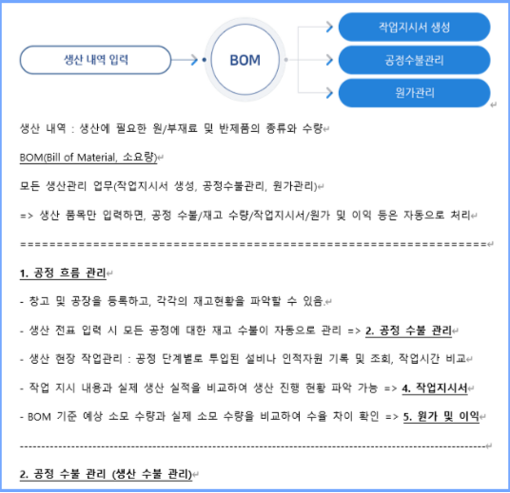
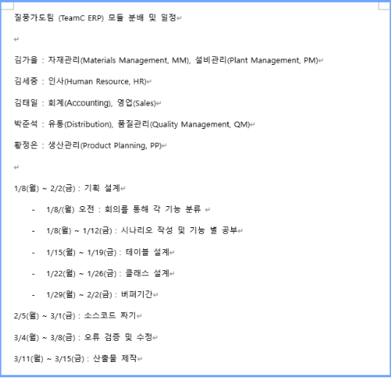
02
03 ERP 공부 및 기능 정리
# ERP 시스템 # 모듈별 기능
ERP 시스템
이해와 정리
ERP 시스템 공부 및 이해
필수 기능 정리 및 구현 기능 확정
시스템 공부, 구현 기능 정리
09
09

Slide 12
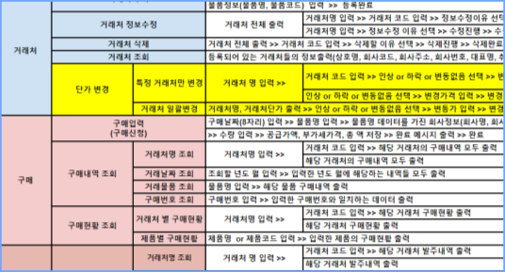
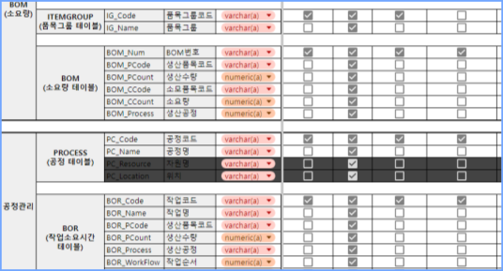


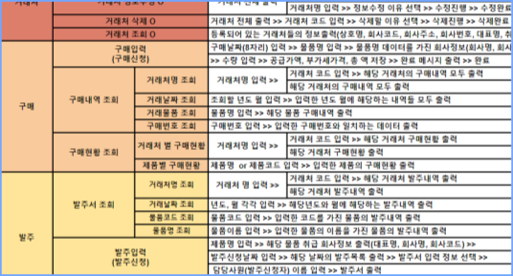
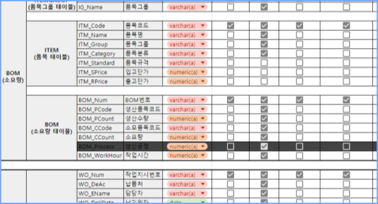
02
04 시나리오 및 클래스 설계
# 시나리오 # 클래스
시나리오 및
클래스 설계
모듈별 구현 기능 설계
모듈별 시나리오 작성
모듈별 클래스 설계
10
10

Slide 13
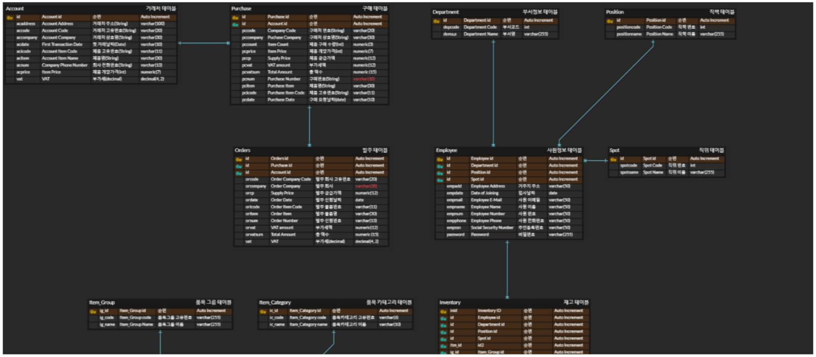
02
05 ERD Cloud
ZPND ERD Cloud
설계한 모듈별 테이블들간의 관계를 나타낸 ERD Cloud
테이블들의 연결과 정보의 흐름을 한눈에 파악할 수 있도록 하였다.
11
11

Slide 14
Contents
ZIBZIP : 질풍노도 ERP
01
02
03
Start,
Ing,
End, And
목적 및 방향
진행 과정
결과물 및 보완점
프로젝트 목적 / 개발환경
팀원별 분담 / WBS(일정)
모듈별 기능 / 프로그램 시연
/ 대상 기업 설정
/ 시나리오 및 테이블 설계
/ 추후 보완점 및 소감
12
12

Slide 15



03
01 모듈별 구현 기능
#모듈별 구현 기능 자료 공유드립니다.
16:31 pm
김가을 / MM
김세중 / HR
박준석 / SD
황정은 / PP
재고 (Inventory)
사원 (Employee)
거래처 (Account)
프론트엔드
- 재고조정 등록
- 재고조정 조회
- 부서·직위·직책 관리
- 사원 현황 / 인사 발령
- 거래처 추가
- 거래처 수정·삭제
- 부트스트랩 활용
품목 (Item)
입고 (Warehousing)
근태 (Attendance)
구매 / 발주
(Purchase/Order)
- 품목그룹 등록 / 조회
- 품목분류 등록 / 조회
- 품목 등록 / 조회
- 입고 예정·현황
- 출퇴근 기록 / 현황
출고 (Shipping)
휴가 (Vacation)
- 구매 입력 / 발주 신청
- 휴가 등록 / 현황
판매 / 예약
(Sales/Reservation)
BOM (Bom)
- 출고 예정·현황
데이터 시각화
캘린더 (Calendar)
- BOM 입력 / 조회 (작업중)
- 분류별 판매량, 예측 매출
- 일정 관리
- 판매 입력
- 예약 관리
발표용 PPT
13
13

Slide 16
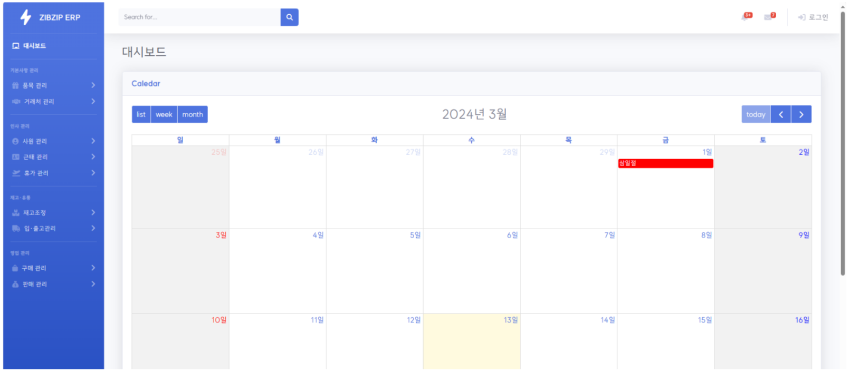
03
02 프로젝트 결과물
프로젝트 결과물 시연
ERP 조사부터 시나리오·테이블 설계, 화면 디자인, 코드 구현까지의
모든 것이 담긴 웹페이지 결과물을 시연해보록 한다.
14
14

Slide 17
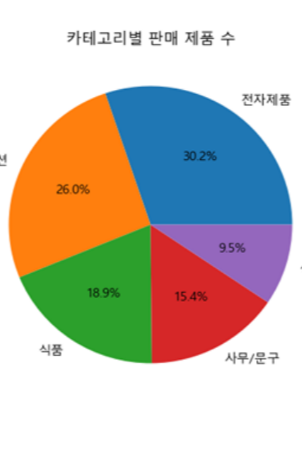
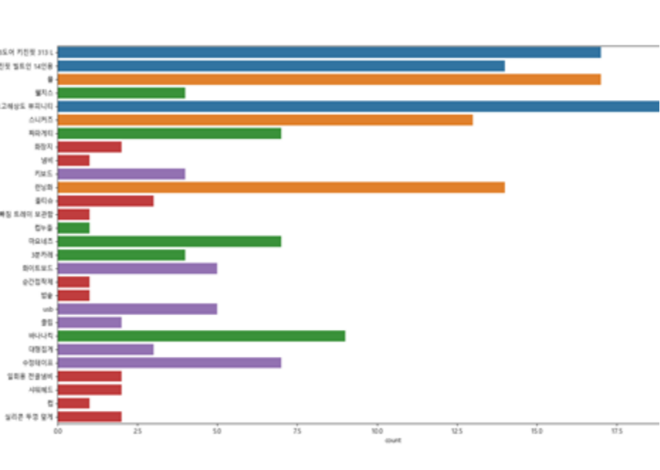
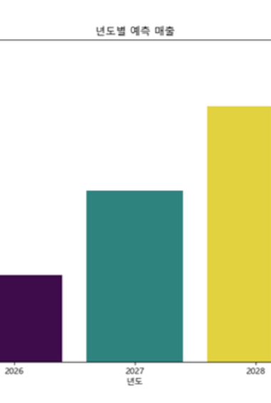
03
03 데이터 시각화
매출 데이터 시각화
파이썬과 MySQL을 사용하여 'ZIBZIP'의 카테고리별 판매량, 제품별 판매량,
연매출 및 예상 매출을 파악하기 쉽도록 시각화하였다.
15
15

Slide 18
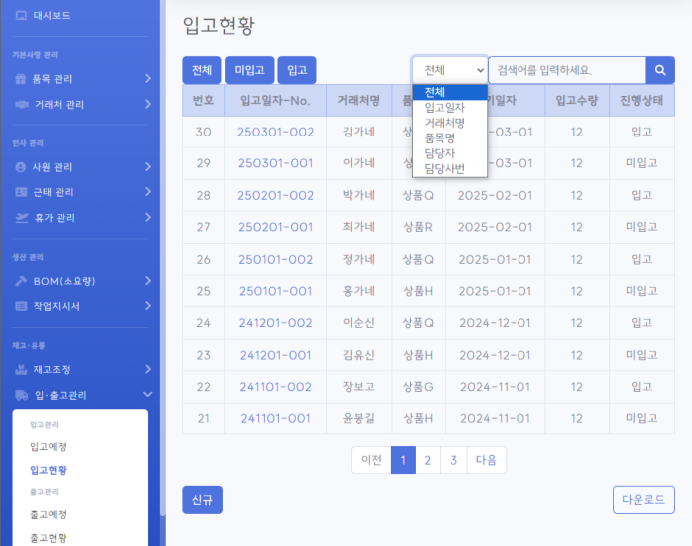



03
04 팀원별 보완점 및 소감
재고·유통 / MM
김가을
수정·삭제 권한
옵션 지정 후 검색
CSV 파일 생성
진행상태별 리스트 확인
' 짧은 시간을 서로의 도움으로 극복 '
+
팀내 사정으로 조금 늦게 프로젝트를 시작했지만, 팀원들의 노력과
다른 팀의 도움으로 많은 기능을 구현할 수 있었다. 부족했던 시간은
프로젝트가 끝난 후에도 개인적으로 공부하며 개선할 것이다.
-
입·출고에서 진행상태에 따라 검색할 수 있는 기능
입·출고 과정에서 생기는 재고의 변동 사항을 반영한 재고조정 관리
16
16

Slide 19
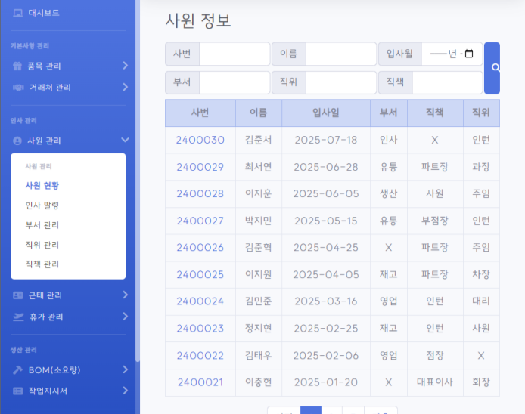




03
04 팀원별 보완점 및 소감
인사 / HR
김세중
옵션별 검색
시큐리티
캘린더 구현 및 연동
출·퇴근 기록 / 휴가 등록
' 공유할수록 더 좋은 아이디어가 떠올라 '
+
처음 접한 ERP 시스템에 대한 낯섦으로 어려움을 겪었으나, 다른
사람과 정보·생각을 공유하면서 극복할 수 있었다. 공유할수록, 구현
할수록 떠오른 새로운 아이디어들로 더 나은 결과물을 낼 수 있었다.
-
일정을 새로 조율하고 뒤늦게 시작하여, 시간 조절이 잘 안된 점
17
17

Slide 20
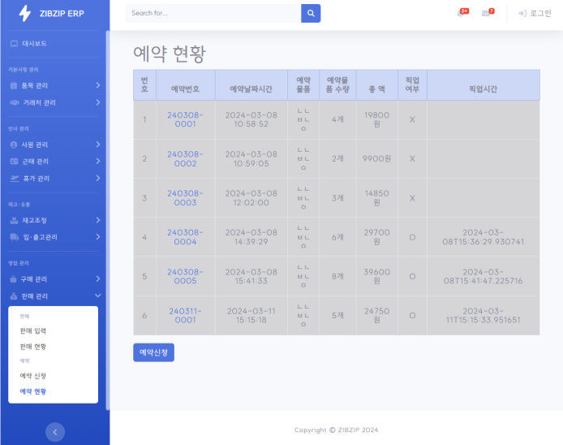



03
04 팀원별 보완점 및 소감
영업 / SD
박준석
사용자 친화적
스크립트 활용 자동 완성
픽업 여부에 따른 픽업 시간 연동
'구상한 기능을 하나둘씩 구현해내기 위해'
+
프로젝트가 끝난 후에도 구상했던 기능들을 구현시킴으로써,
더욱 발전된 모습으로 개인 프로젝트를 완성시키고 싶다.
-
처음 구상한 기능을 구현하는 데에 있어 시간이 오래 걸린 점
18
18

Slide 21
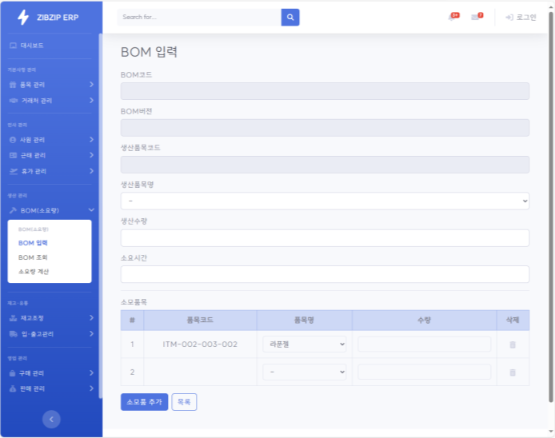



03
04 팀원별 보완점 및 소감
프론트·생산 / PP
황정은
직관적 / 친절함
사용자 친화적
코드로 해당 자료의 정보 파악
'조금 더 사용자에게 다가가는 방법을 터득'
+
사용자를 위한 프로그램은 UI·UX·프론트로 끝나는 것이 아니라 백
엔드에도 많은 연관이 있음을 알게 되었다. 그리고 혼자 작업하면서는
얻을 수 없었던 '소통과 협업의 중요성'을 경험할 수 있었다.
-
사용자가 편리한 환경에 집중하다가 기능을 많이 구현 못한 점
사용자가 입력한 값을 효율적으로 저장 및 관리하는 것에 대한 연구
19
19

Slide 22
ERP TEAM PROJECT
이젠아카데미수원 308호
240322 질풍노도
감사합니다,
기업요구사항을 반영한 자바 & 파이썬 기반
빅데이터 활용 풀 스택 개발자 양성
2ND Team Project : ERP 프로그램
질풍노도였습니다 !

